Slide 1
Лабораторна робота №4
Тема: Перевірка елементів UI
Виконала
Ст. групи ПІ-13-1
Дзьон Віта

Slide 2

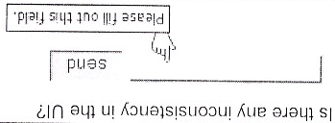

Виконання роботи:
1.Is there any inconsistency in the UI?
Не доступна кнопка "зберегти".
2.Is there any inconsistency in the UI?
Немає риски вводу, а також неправильна підказка.
3. Is there any inconsistency in the UI?
Недоступне поле вводу.

Slide 3

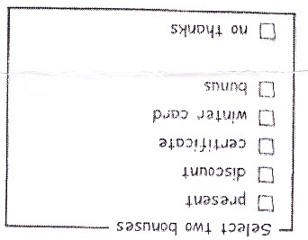
4. How checkbox can be checked off?
Повторним натисканням на checkbox.
5. The gender selection is implemented on screen below. Please describe the weak points of this implementation and propose better way of implementation.
Checkbox повинен бути окремими
для кожної статі
6. Please, propose improvements for the part of the screen below. Requirement: if ‘no thanks’ checkbox is checked off other should be disabled:
Немає підказки (уточнення) за що відповідає ‘present’ і ‘ bonus’ . Також бокс ‘not thanks ‘ окремо і не відомо чи при чек нутом ‘no thanks’ інші бокси будуть не доступні.

Slide 4


7. Please provide your recommendations regarding improvements of the part
of screen below.
Radio button , так як accept/discard,
не можуть бути відмічені одночасно.
8.Would a radio button be a better choice? (select between Portrait
and Landscape mode, Portrait uses by default).
Portrait (default)
Landscape
9. Is a radio button the best choice?
Don’t show this again

Slide 5

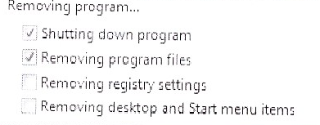
10.Is it the best implementation of the part of screen?
Formatting:
..................
...............
...............
11.Wait is mixed-state for checkbox?
Read-only
12. Can we use, checkboxes as a progress indicator?
Removing program
….
….
…

Slide 6
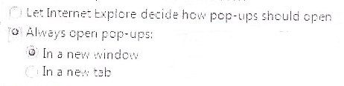
13. Can we use the selection of a checkbox to perform commands?
Для цього є кнопки із піктограмами.
14. Can we use the selection of a checkbox to dynamically display other
controls related to the selected control?
Екран не реагує на такі події.
15. Can we use the selection of a checkbox to display other windows, such
as a dialog box to gather more input?
Так, це можливо.
16.Is it the best implementation of screen?
Розділити на 2 опціональні вікна із різним смисловим навантаженням.

Slide 7
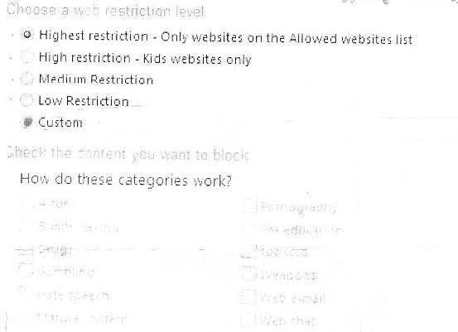
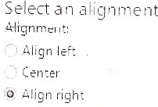
17.Are there any inconsistency , in the relationship between radio buttons and checkboxes? Requirement : when ‘Custom’ radio-button is selected all checkboxes are enabled.
Якщо custom обраний,
то = check box able
18. How implementation of screen can be improved?
Зробити як це зроблено у MS Word,
так як це є більш зруним для користувача.

Slide 8

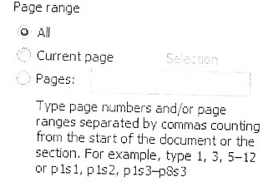
19. Is it the best way of the controls location one the screen?
Можна зробити
кнопочками з інтуїтивно
зрозумілими піктограмами.
20. Is it right to leave editable text boxed and drop-down lists enabled if they share the radio button’s label? (see example). What requirement should be for the editable field?
Якщо radio button selected, тоді поле стає доступним і в ньому необхідно написати номера таблиць у вигляді : 1, 3, 5; 5-12;

Slide 9
21. What is list-box, drop-down list? combobox? What are the two types of combobox?
list-box a box on the screen that contains a list of options, only one of which can be selected
drop-down list is a graphical control element, similar to a list box, that allows the user to choose one value from a list.
When a drop-down list is inactive, it displays a single value. When activated, it displays (drops down) a list of values, from which the user may select one. When the user selects a new value, the control reverts to its inactive state, displaying the selected value. It is often used in the design of graphical user interfaces, including web design.
combobox is a commonly used graphical user interface widget (or control). Traditionally, it is a combination of a drop-down list or list box and a single-line editable textbox, allowing the user to either type a value directly or select a value from the list.

Slide 10
22. There are numbers from 1 to 31 (day of month) in dropdown list. How we can select 5?
Клікнути на ліст і вибрати число 5.
23. There are numbers from 1 to 31 (day of month ) in dropdown list. How we can change selection between 3, 30, 31 items?
Прокрутити вибраний ліст, або вибрати зі списку.
Висновок:
На даній лабораторній роботі було протестовано елементи графічного інтерфейсу та використано правильні елементи на панелі інструментів.

